Slide 1

비트코인 일간 데이터 기반 변동성 레짐 분석
작성자 : 202021277 장성원

Slide 2
프로젝트 개요
본 프로젝트는 비트코인의 일일 가격 데이터를 수집하여 시장의 변동성을 정량적으로 분석하고, 이를 기반으로 시장 상태를 구분하는 ‘변동성 레짐 분석(Volatility Regime Analysis)’을 수행하는 것을 목표로 한다. Upbit API를 활용해 최근 1년치 비트코인 데이터를 자동으로 불러오고, 고가·저가·종가를 이용해 일간 변동성을 계산한 뒤, 분위수(30%, 70%) 기준으로 저변동성·중간변동성·고변동성 구간으로 시장 상태를 분류한다. 이후 각 레짐별 가격 움직임, 수익률 분포, 변동성 구조를 시각화하고 비교함으로써, 암호화폐 시장의 위험도 변화와 추세 전환 지점을 탐지할 수 있는 분석 체계를 구축하는 것이 본 프로젝트의 핵심 목적이다.

Slide 3
1. 비트코인 가격 + 변동성 레짐(저·중·고) 시각화 분석
이 그래프는 최근 365일 BTC 일간 종가 흐름 위에 변동성(Regime) 상태를 색깔로 표시한 것이다.
  파란색(저변동성): 시장이 안정되어 있고 가격 변동이 크지 않은 구간
  회색(중간변동성): 일반적인 수준의 등락이 발생하는 구간
  빨간색(고변동성): 급등락이 잦은 위험 구간

Slide 4
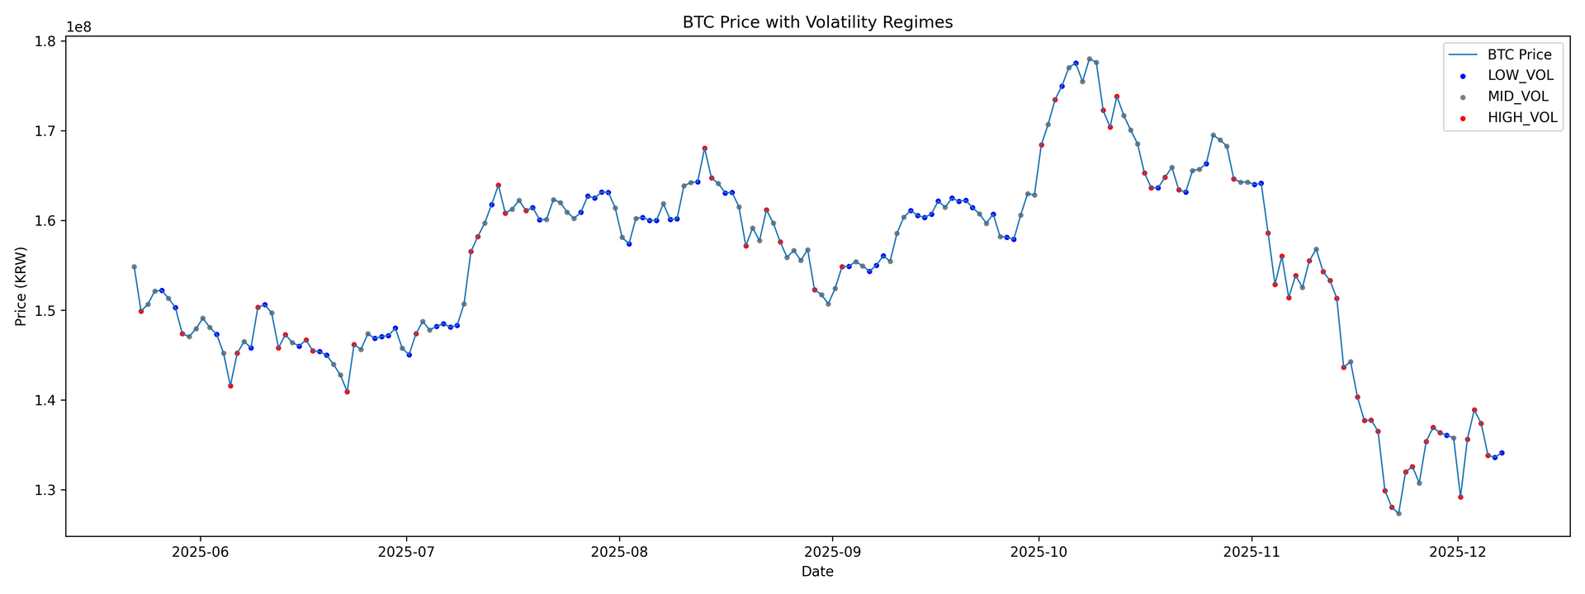
1. 비트코인 가격 + 변동성 레짐(저·중·고) 시각화 분석
비트코인 가격과 변동성 레짐을 동시에 표시한 결과, 시장의 안정성과 위험도가 뚜렷하게 구분됨을 확인할 수 있었다. 특히 고변동성 구간은 가격 급락/반등과 밀접하게 연결되어 있어, 변동성 레짐은 시장 위험 탐지 및 추세 전환 분석에 유용한 지표임을 보여준다.

Slide 5
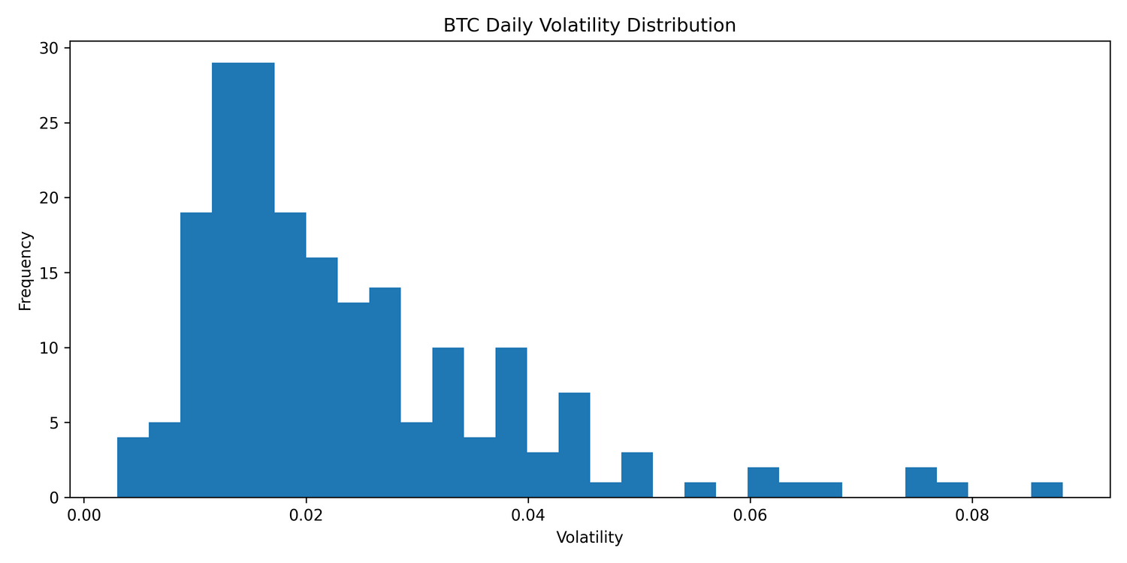
2. 일간 변동성 분포 히스토그램
이 그래프는 최근 1년간 비트코인 일간 변동성(고가–저가 차이 / 종가)의 분포를 히스토그램으로 나타낸 것이다.
변동성 분포 분석 결과 비트코인 시장은 평소에는 낮은 변동성을 유지하지만 일부 시점에서 극단적인 급등락이 발생하는 특징을 보였다. 분포가 우측으로 꼬리를 가지는 형태여서, 분위수 기반의 레짐 분류 방식이 시장 특성을 잘 반영하는 것으로 확인되었다.

Slide 6
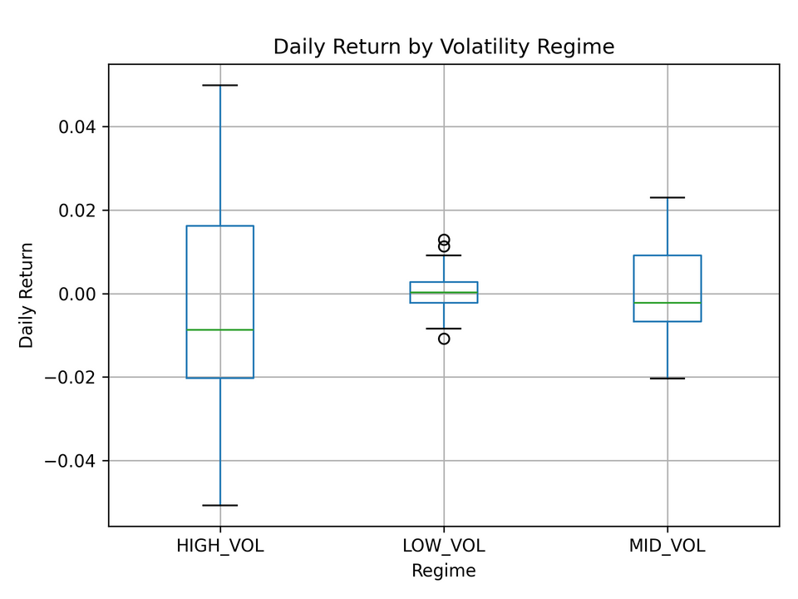
3. 레짐별 일간 수익률(Boxplot)
이 박스플롯은 변동성 레짐(저변동성·중간변동성·고변동성)에 따라 비트코인의 일간 수익률이 어떻게 달라지는지 보여준다.
레짐별 수익률 비교 결과, 저변동성 구간에서는 비교적 안정적인 수익률이 유지되나 고변동성 구간에서는 수익률 변동폭이 크게 증가하며 하락 위험이 매우 높아지는 것으로 나타났다. 이는 ‘변동성이 증가할수록 수익률의 불확실성이 커진다’는 금융시장의 일반적인 특성을 그대로 반영한다.

Slide 7
느낀 점
본 프로젝트는 데이터 수집부터 분석·시각화까지 전 과정을 직접 구현해보면서 암호화폐 시장의 특성을 체계적으로 이해할 수 있는 좋은 기회였습니다. 변동성 레짐 분석을 수행하면서 시장의 위험도가 시점에 따라 어떻게 달라지는지 정량적으로 확인할 수 있었고, 고변동성 구간에서 수익률 변동이 극대화되는 패턴도 직접 검증할 수 있었습니다. 이번 경험을 바탕으로 향후 더 고도화된 금융 모델이나 머신러닝 기반 예측 시스템으로 확장해보고 싶다는 동기부여도 함께 얻을 수 있었습니다.

Slide 8
감사합니다

